Slide 1

Развитие навыков говорения у учащихся 5-9 классов
Буров Илья Михайлович,
ведущий методист издательства «Титул»,
аспирант Университета Российской Академии Образования
кафедры методики преподавания иностранных языков.

Slide 2
Какие вы видите трудности при обучению говорению на среднем этапе обучения?
Что важно учитывать при обучении говорению в средней школе?
Пользуетесь ли возможностями ОКП при обучении говорению?

Slide 3
Задачи обучения говорению в 5-9 классах:
Дальнейшее развитие навыков общения;
Увеличение активного словарного запаса;
Развитие умений спонтанной речи;
Развитие умения строить высказывания логически;
Развитие умений поддерживать обсуждаемую тему и т.д.

Slide 4
Основные трудности при обучении говорению:
ученики стесняются говорить на иностранном языке, боятся сделать ошибки, подвергнуться критике;
учащиеся не понимают речевую задачу;
у учащихся не хватает языковых и речевых средств для решения поставленной задачи;
учащиеся не вовлекаются в коллективное обсуждение предмета урока по тем или иным причинам;
учащиеся не выдерживают в необходимом количестве продолжительность общения на иностранном языке.

Slide 5
Психологические особенности учащихся 5-9 классов
В период отрочества и юности усиливается значимость собственных ценно­стей, хотя подростки еще во многом подвержены внешним влия­ниям.
В связи с развитием самосознания усложняется отно­шение к себе. Если в доподростковый период своего развития подростки судили о себе катего­рично, достаточно прямолинейно, то теперь — более тонко. Появляются неопределенные, амбивалентные оценочные суждения такого типа: «Я не хуже, но и не лучше других», «У меня плохой характер, но он меня устраивает».

Slide 6
Психологические особенности учащихся 5-9 классов
В 9-м классе возрастает тревожность, связанная с само­оценкой. Учащиеся чаще воспринимают относительно нейтральные ситуации как содержащие угрозу их представлениям о себе и из-за этого переживают страх, сильное волнение. Повышение уровня такого рода тревожности по сравнению с 8-м классом вызвано главным образом особым положением выпускного класса, предстоящими впереди экзаменами, отбором в 10-й класс и, возможно, началом нового жизненного пути.
В этот период заканчивают формироваться основные навыки построения речи и коммуникативного поведения.

Slide 7
Каким может быть решение?
поправлять ошибки в конце диалога/монолога;
ставить ясные задачи, давать точные пояснения к ним;
показывать речевые клише и как их гармонично использовать в речи;
темы для обсуждения должны быть актуальными и интересными для данной возрастной группы;
расширять активный лексический запас и т.д.

Slide 8
Критерии оценивания уровня развития навыков говорения
Оценка «5» ставится в том случае, если общение осуществилось, высказывания учащихся соответствовали поставленной коммуникативной задаче, и при этом их устная речь полностью соответствовала нормам иностранного языка в пределах программных требований для данного класса.
Оценка «4» ставится в том случае если, если общение осуществилось, высказывания учащихся соответствовали поставленной коммуникативной задаче и при этом учащиеся выразили свои мысли на иностранном языке с незначительными отклонениями от языковых норм, а в остальном их устная речь соответствовала нормам иностранного языка в пределах программных требований для данного класса.

Slide 9
Критерии оценивания уровня развития навыков говорения
Оценка «3» ставится в том случае если, если общение осуществилось, высказывания учащихся соответствовали поставленной коммуникативной задаче и при этом учащиеся выразили свои мысли на иностранном языке с отклонениями от языковых норм, не мешающими, однако, понять содержание сказанного.
Оценка «2» ставится в том случае если, если общение не осуществилось, или высказывания учащихся не соответствовали поставленной коммуникативной задаче, учащиеся слабо усвоили пройденный языковой материал и выразили свои мысли на иностранном языке с такими отклонениями от языковых норм, которые не позволяют понять содержание большей части сказанного.

Slide 10
Система обучения говорению в УМК
Happy English.ru:
Используется путь от языка к речи.
опора на родной язык (с последним уменьшением доли использования родного языка);
посильность, поэтапность формирования навыков;
наглядность
многократность повторения изученных языковых структур и речевых моделей;
проблемные задания репродуктивного характера;

Slide 11

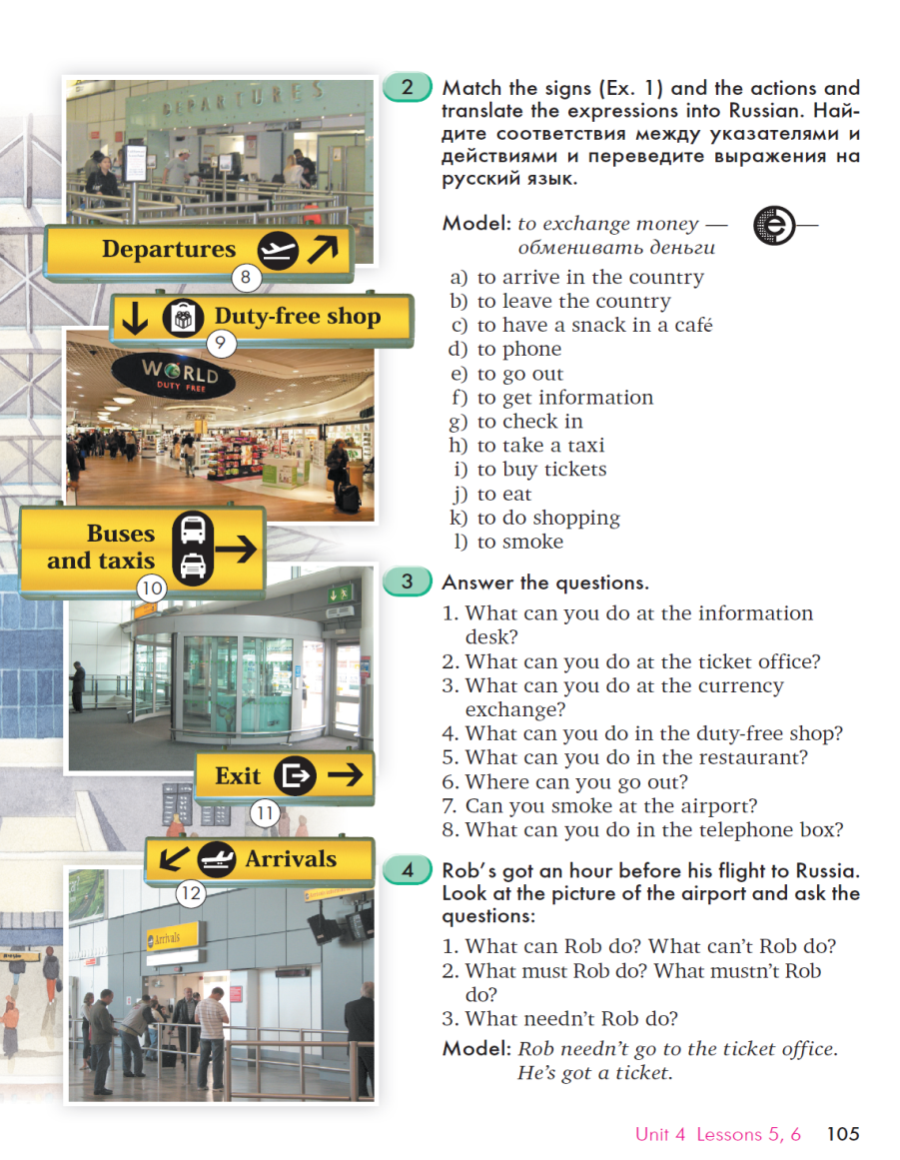
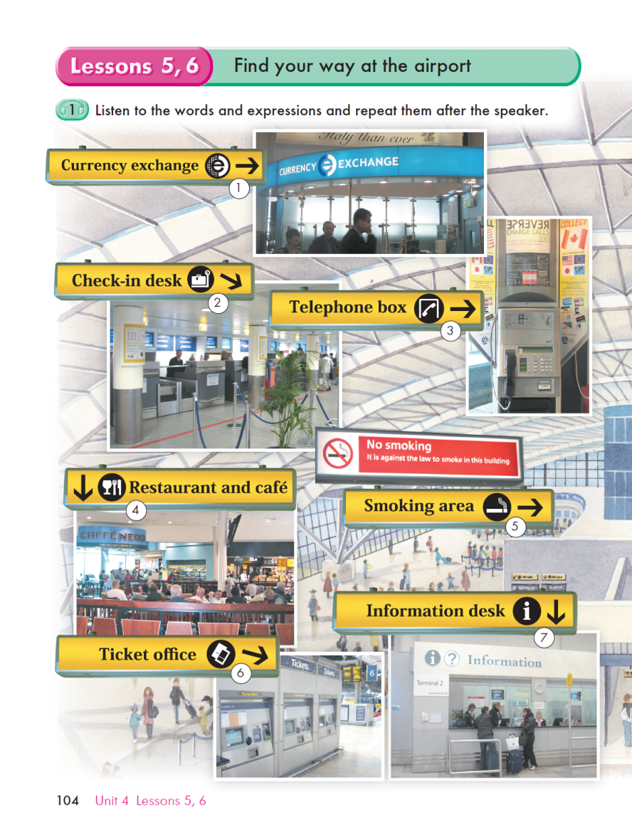

Slide 12

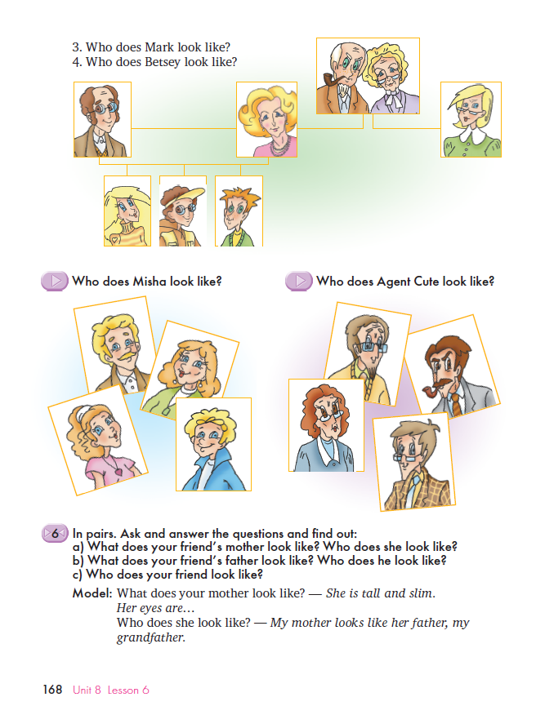
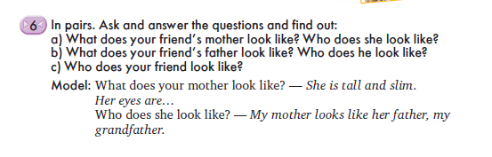

Slide 13

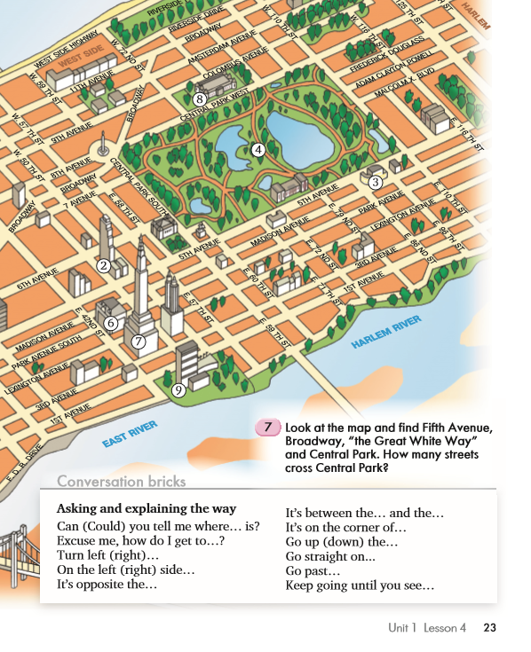
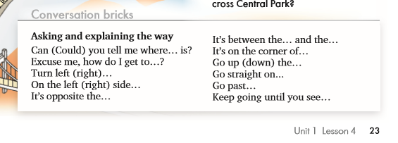

Slide 14
Система обучения говорению в УМК
New Millennium English:
Введение лексики через контекст;
Использование песен, рифмовок для введения структур и формирования фонетических навыков;
Игры для тренировки лексики и структур;
Изготовление поделок;
Персонализация;

Slide 15

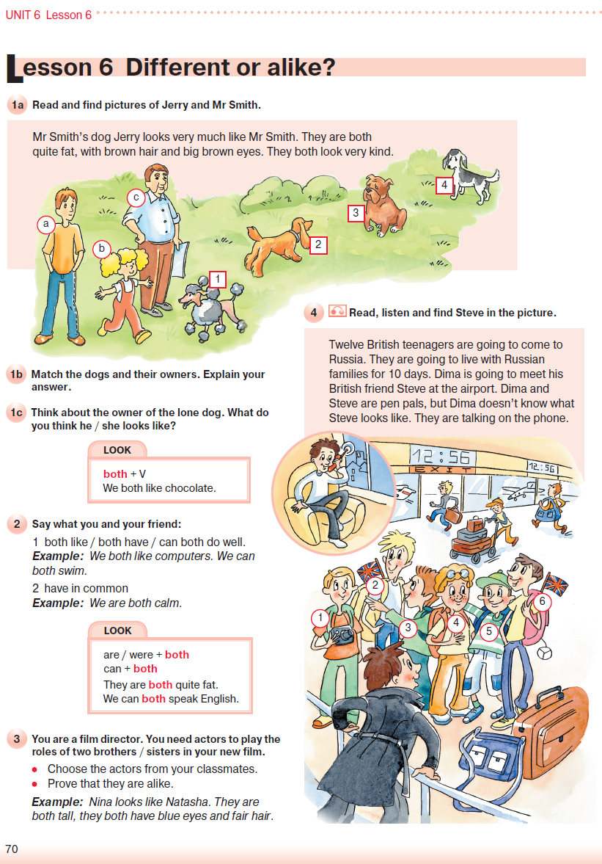
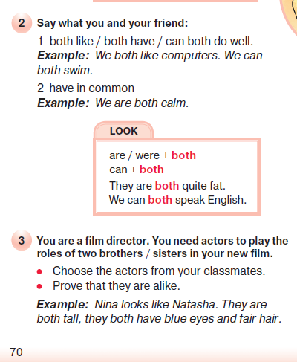
Метод ситуационного анализа

Slide 16

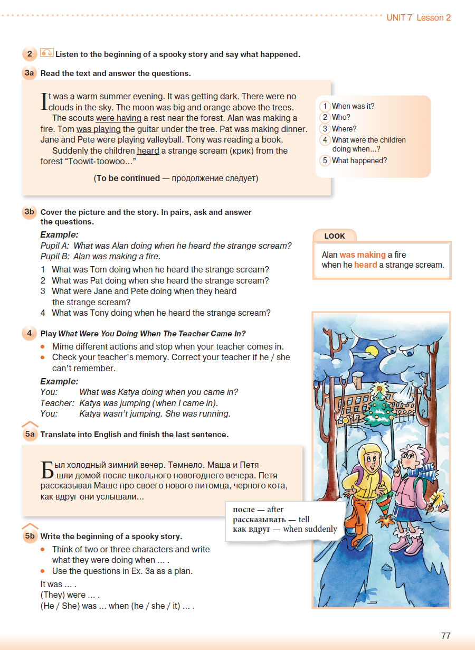

Slide 17
Формы говорения:
монологическая речь;
диалогическая речь;
полилогическая речь;

Slide 18
Особенности монологической речи:
вырабатываются языковые автоматизмы
проходит обучение отбору языковых средств, соответствующих цели коммуникации
направлена на развитие умений инициативной речи. Сознание говорящего концентрируется на содержании высказывания.

Slide 19
Развитие монологической речи в 5–7 классах предусматривает овладение следующими умениями:
кратко высказываться о фактах и событиях, используя такие коммуникативные типы речи, как описание, повествование и сообщение, а также эмоциональные и оценочные суждения;
передавать содержание, основную мысль прочитанного с опорой на текст;
делать сообщение в связи с прочитанным/ прослушанным текстом;
Объём монологического высказывания – до 8 – 10 фраз.

Slide 20
Развитие монологической речи в 8–9 классах предусматривает овладение учащимися следующими умениями:
кратко высказываться о фактах и событиях, используя основные коммуникативные типы речи (описание, повествование, сообщение, характеристика), эмоциональные и оценочные суждения;
передавать содержание, основную мысль прочитанного с опорой на текст;
делать сообщение в связи с прочитанным текстом.
выражать и аргументировать своё отношение к прочитанному/услышанному.
Объём монологического высказывания – до 12 фраз.

Slide 21
Метод ситуационного анализа

Slide 22
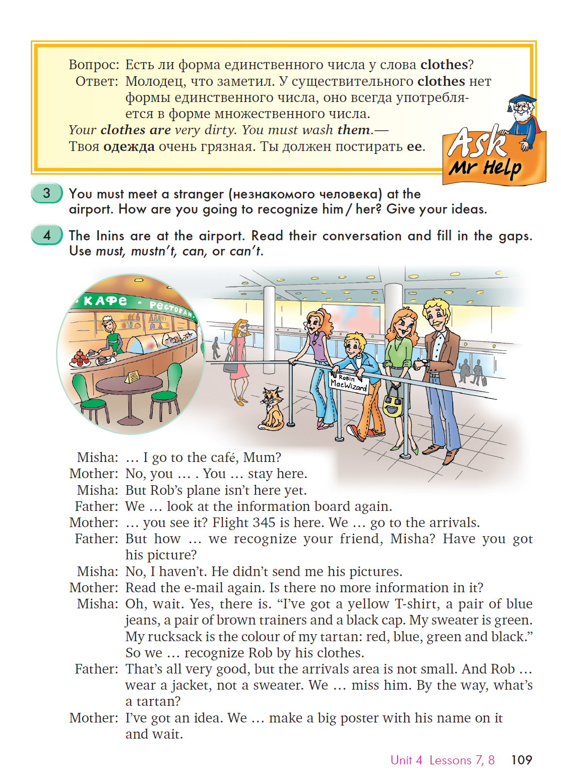

Slide 23
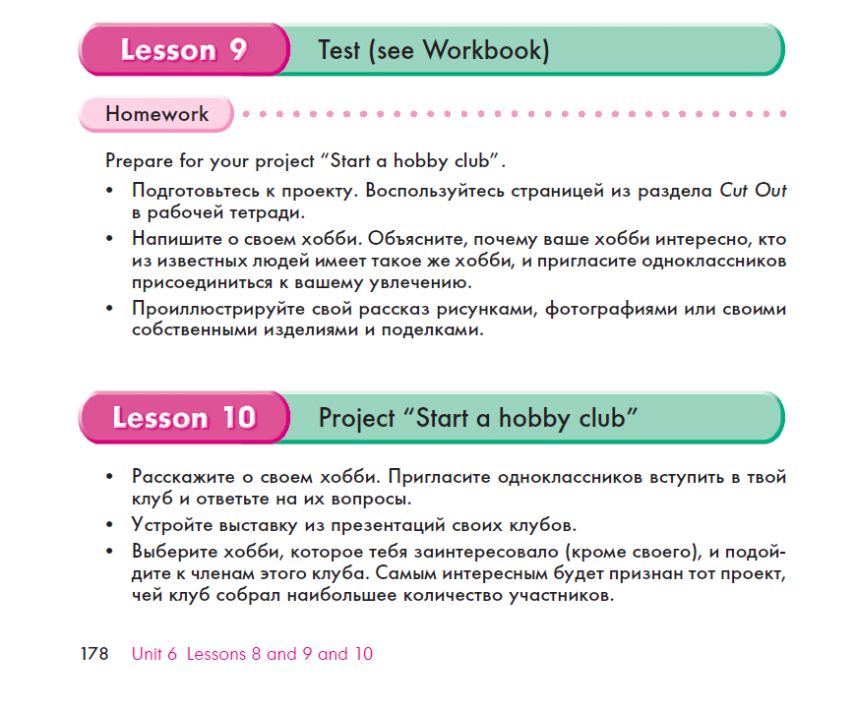

Slide 24
Особенности диалогической речи:
устная форма общения;
краткость;
спонтанность (неожиданность);
экспрессивность (использование разговорных формул, клише);
свободное от строгих норм речи синтаксическое оформление высказывания.

Slide 25
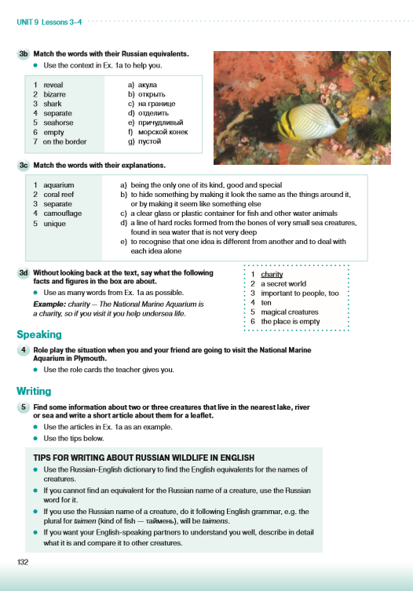
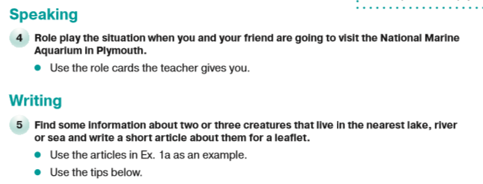

Slide 26


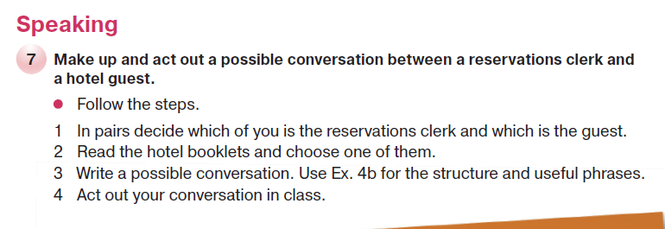

Slide 27
Особенности полилогической речи:
включает элементы монолога и диалога;
требует высокую концентрацию внимания;
в учебных ситуациях максимально приближена к реальной жизни;
привносит спонтанность в речь и т.д.

Slide 28
Важно показать вариативность ответов:
I like this book very much.
So do I.
What is it about?
And I don’t.

Slide 29

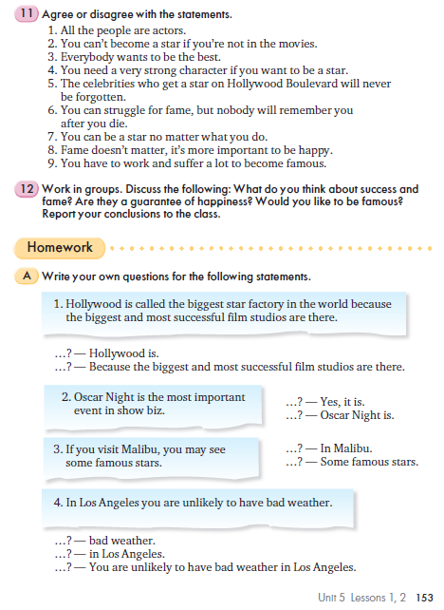
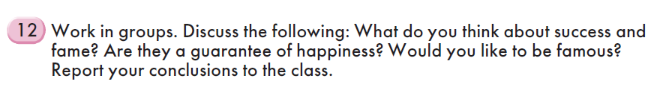

Slide 30
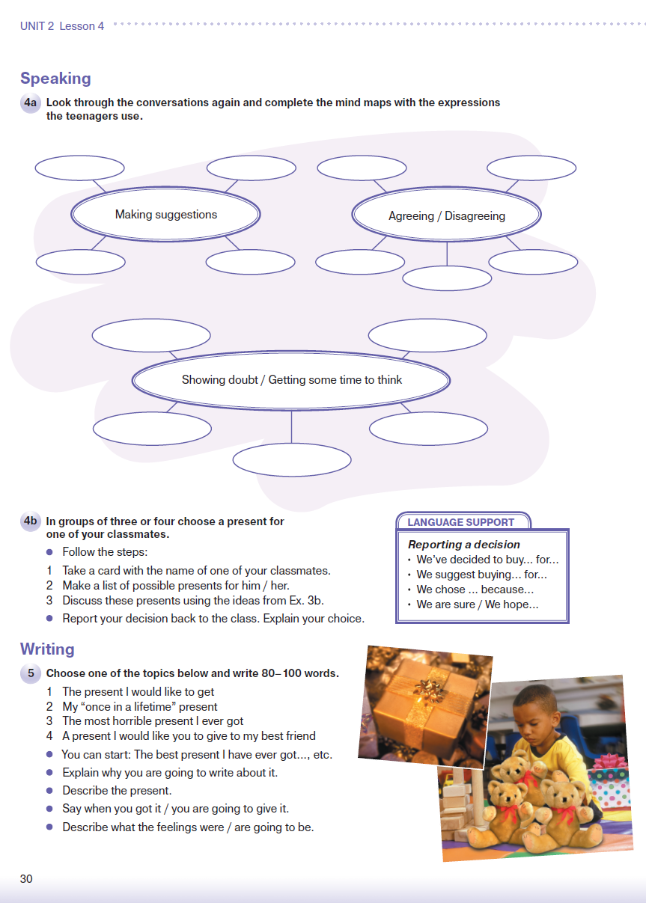

Slide 31
Приемы обучению говорению:
Описание;
Найди отличие;
Ролевая игра
Имитационные модели;
Информационный пробел;
Мозговой штурм;
Рассказывание историй;
Интервью;
Рассказывание историй;
Завершение истории;
Рассказ по картинкам;
Дискуссии
Прием «Горячий стул»;

Slide 32
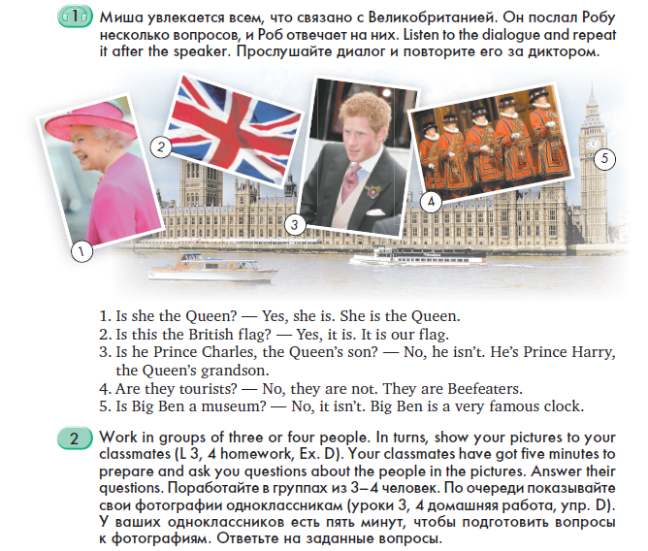

Slide 33

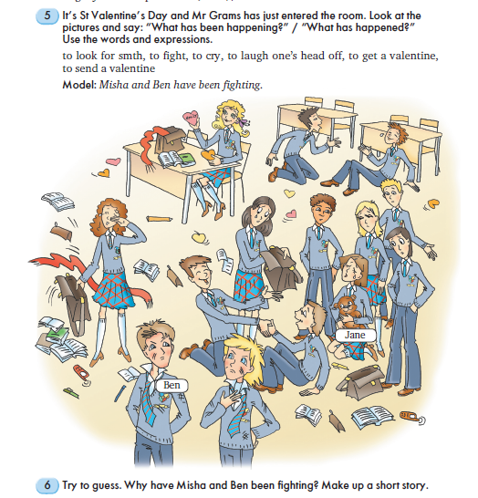

Slide 34
Метод ситуационного анализа

Slide 35
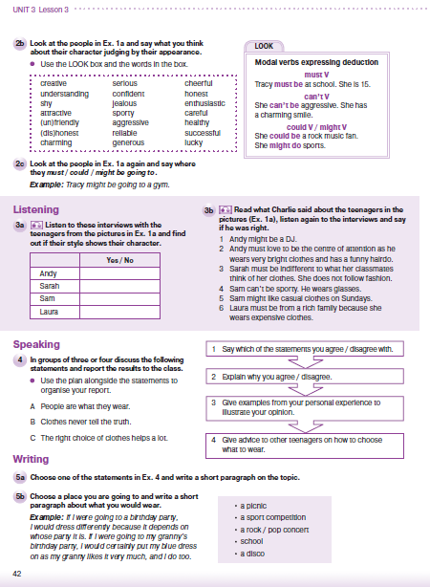
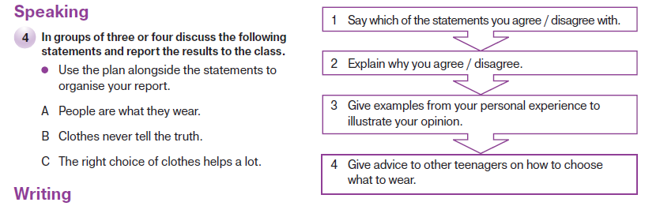

Slide 36
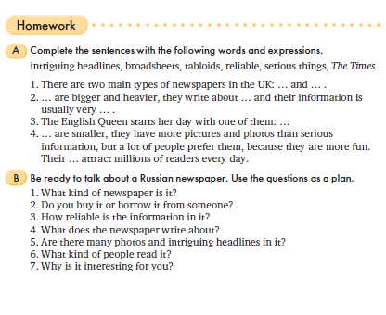
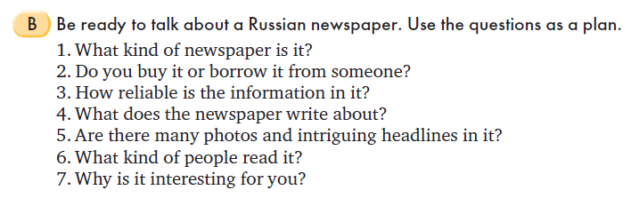

Slide 37

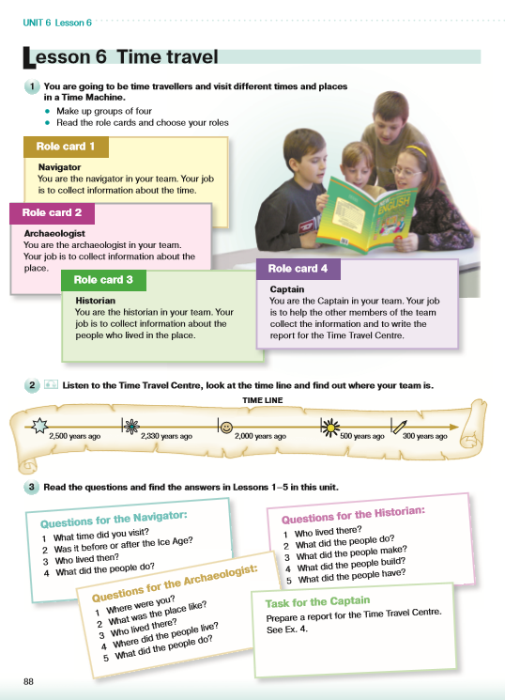
Ролевые игры

Slide 38
Заключение:
Для развития навыков говорения необходимо:
учитывать психологические особенности подростков;
применять различные приемы обучения говорению;
использовать все возможности УМК;
применять ОКП, как современное средство;

Slide 39


Slide 40


Slide 41


Slide 42


